Slide 1





Nhiệt liệt chào mừng quý thầy cô về dự giờ lớp 4B
Môn: Khoa học
Giáo viên: Phạm Thanh Thương

Slide 2
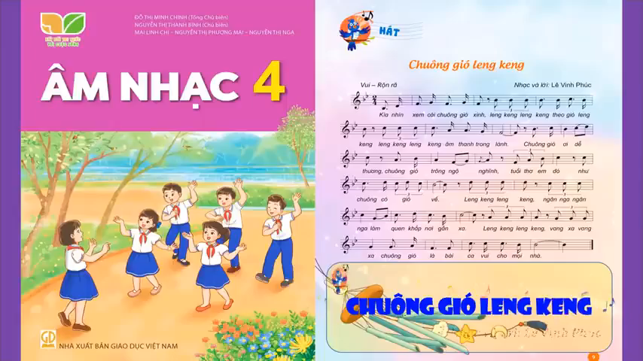

Slide 3



Slide 4



TRÒ CHƠI Ô CỬA BÍ MẬT
1
2
3
4
Làm thế nào để ngọn nến tắt mà không cần thổi nến?

Slide 5

Câu 1: Không khí có ở đâu?

Slide 6
Câu 2: Nêu tính chất của không khí?

Slide 7

Chúc mừng bạn nhận được một phần quà

Slide 8
Câu 3: Nêu thành phần của không khí?

Slide 9




Vai trò của không khí và bảo vệ bầu không khí trong lành (Tiết 1)
Notes:
Thiết kế: Hương Thảo – Zalo 0972.115.126. Các nick khác đều là giả mạo, ăn cắp chất xám

Slide 10

NỘI DUNG BÀI HỌC
1
Vai trò của không khí đối với sự cháy
2
Vai trò của không khí đối với sự sống
3
Nguyên nhân gây ô nhiễm không khí
4
Bảo vệ bầu không khí trong lành

Slide 11
1. Vai trò của không khí đối với sự cháy

Slide 12


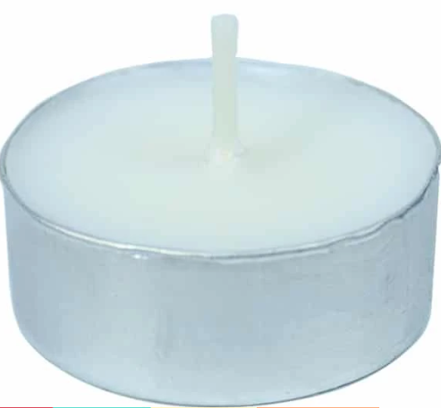

1 cốc thủy tinh nhỏ, 1 cốc thủy tinh to
3 cốc nến
Diêm

Slide 13





Trước khi làm thí nghiệm hãy quan sát hình 1 và dự đoán ngọn nến nào sẽ cháy lâu nhất, ngọn nến nào sẽ tắt nhanh nhất.
Hình 1

Slide 14


Phiếu học tập
Thảo luận nhóm
Ngọn nến | Thời gian cháy | Giải thích
a
b
c

Slide 15











Slide 16
Phiếu học tập
Ngọn nến | Thời gian cháy | Giải thích
a
b
c
Luôn có không khí xung quanh Chỉ tắt khi hết nến
Cháy lâu nhất
Lượng không khí ít nhất
Tắt nhanh nhất
Lượng không khí ít thứ hai
Cháy lâu thứ hai

Slide 17
Từ kết quả thí nghiệm, em hãy nhận xét về vai trò của không khí đối với sự cháy.
Không khí có vai trò duy trì sự cháy.

Slide 18
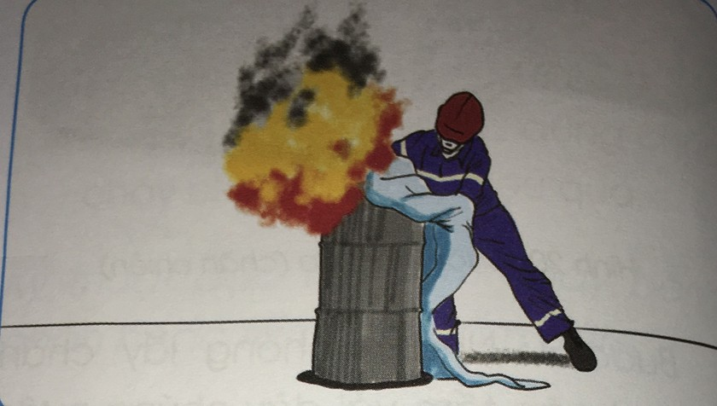
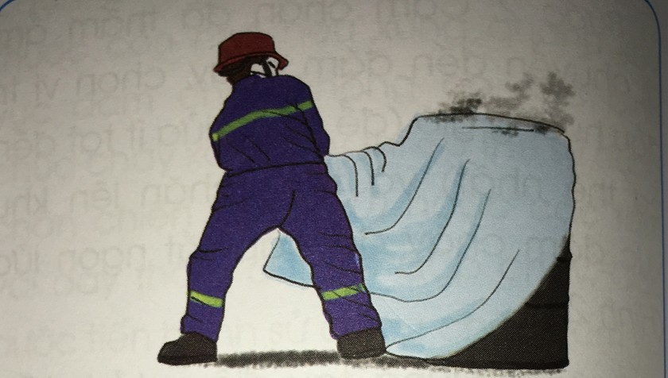

Slide 19
2. Vai trò của không khí đối với sự sống

Slide 20


Để tay trước mũi, ngậm miệng rồi hít vào, thở ra
Có luồng gió nhẹ từ mũi thổi vào tay
Khó thở
Lấy tay bịt mũi, ngậm miệng
Em có nhận xét gì về vai trò của không khí đối với sự sống của con người?
Em cảm thấy thế nào trong mỗi trường hợp?

Slide 21
Có luồng gió nhẹ từ mũi thổi vào tay
Khó thở
Không khí có vai trò duy trì sự sống của con ngươi

Slide 22







Quan sát hình 3.
Hãy dự đoán: Nếu đậy kín cây ở hình 3a và lọ đựng con gián ở hình 3b thì sau một thời gian cây và con gián sẽ như thế nào?
Hình 3a
Hình 3b
=> Từ đó rút ra nhận xét về vai trò của không khí đối với sự sống của sinh vật.

Slide 23

Không khí có vai trò duy trì sự sống cho cả động vật và thực vật (sinh vật).

Slide 24

Giải thích vì sao trong các nhà kính trồng rau thường có cửa thông khí.
Trong các nhà kính trồng rau thường có cửa thông khí để không khí được lưu thông trong nhà nhằm duy trì sự sống cho cây trồng.

Slide 25
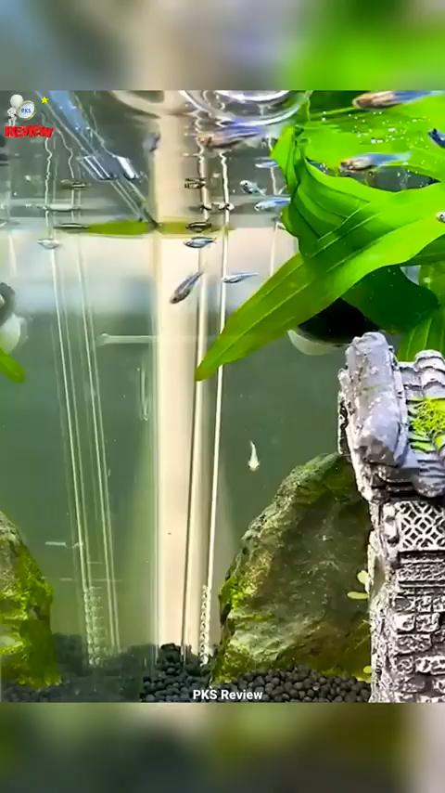
Người ta sục không khí vào bể cá cảnh để làm gì?
Người ta sục không khí vào bể cá cảnh để tăng lượng không khí trong nước duy trì sự sống cho cá.

Slide 26

Lấy ví dụ khác về vai trò của không khí đối với sự sống.

Slide 28

................... trong lành, bay khắp mọi nơi,
Giúp cây cối xanh tươi đầy trời.
...................cho ta sức sống mỗi ngày,
Không khí duy trì ..................!
Gió thổi từng cơn, ......... bùng lên cao,
Giúp mọi vật sáng rực biết bao.
Lửa bừng cháy nhờ .......................quanh đây,
Không khí duy trì .....................!
Không khí
(1)
Không khí
(2)
sự sống
(3)
lửa
(4)
không khí
(5)
(6)
sự cháy

Slide 29


Slide 30


Chùm chăn kín khi ngủ
Mở cửa sổ
Khó thở
Thông thoáng, dễ chịu

Slide 31
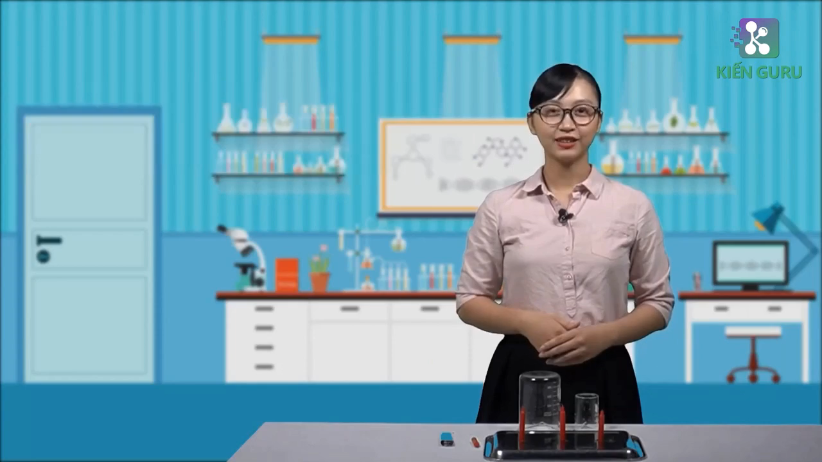
Notes:
Thiết kế: Hương Thảo – Zalo 0972.115.126. Các nick khác đều là giả mạo, ăn cắp chất xám

Slide 32
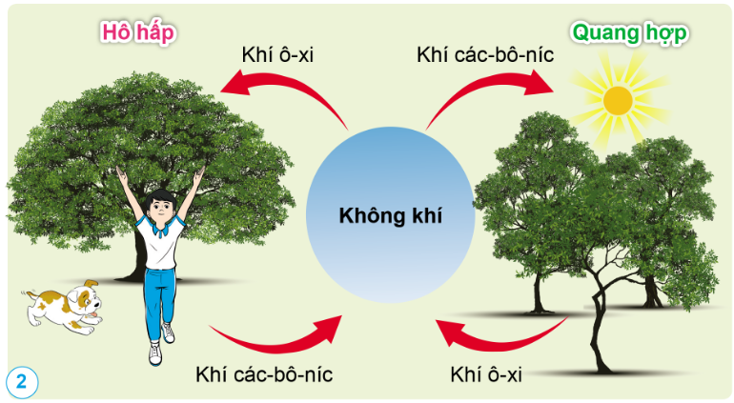
Không khí có vai trò duy trì sự sống của con người.
Notes:
Thiết kế: Hương Thảo – Zalo 0972.115.126. Các nick khác đều là giả mạo, ăn cắp chất xám

Slide 33



Quan sát hình 3.
Hãy dự đoán: Nếu đậy kín cây ở hình 3a và lọ đựng con gián ở hình 3b thì sau một thời gian cây và con gián sẽ như thế nào?
=> Từ đó rút ra nhận xét về vai trò của không khí đối với sự sống của sinh vật.

Slide 34



Giáo viên điền vào đây
Giáo viên điền vào đây
Giáo viên điền vào đây
Giáo viên điền vào đây

